Slide 1
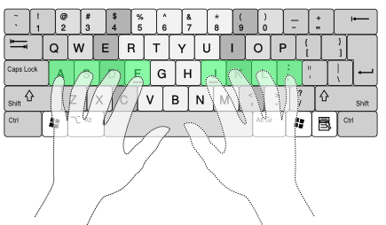
Posicionamento e Teclas Básicas

Slide 2
Posicionamento e Teclas Básicas
a s d f g h j k l

Slide 3
Posicionamento e Teclas Básicas
O sol brilha no céu
Ana ama o mar azul.

Slide 4
Acentuação e Cedilha (´ ` ^ ~ ç)
É fácil tomar café às manhãs.
O avô gosta de feijão com pão.
A baía e o açaí são do Brasil.

Slide 5
Acentuação e Cedilha (´ ` ^ ~ ç)
maçã, açúcar, ônibus,
incrível, café, violão.

Slide 6
Pontuação e Caracteres Especiais (. , ; : ! ? - )
Onde está você? Estou esperando há 10 minutos!
Atenção: amanhã haverá prova de Matemática.
Olá, como vai? Tudo bem, obrigado!

Slide 7
Caracteres Numéricos e Atalhos (1234567890 / AltGr / Shift)
R$ 150,00 – 20% de desconto!
Caminho do arquivo: C:\Usuários\Aluno\Downloads
@ # $ % & * ( ) _ + = { } [ ]

Slide 8
Caracteres Numéricos e Atalhos (1234567890 / AltGr / Shift)
"Digite rápido e sem erros!", disse o professor

Slide 9
Frase Longas
A prática leva à perfeição. Quanto mais você digitar, mais rápido ficará!

Slide 10
Parágrafo
"A digitação rápida e precisa é uma habilidade essencial no mundo digital. Treinar diariamente ajuda a ganhar fluidez e eficiência no teclado!"

